Slide 1
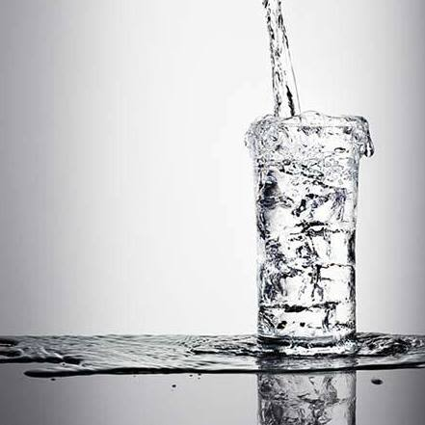
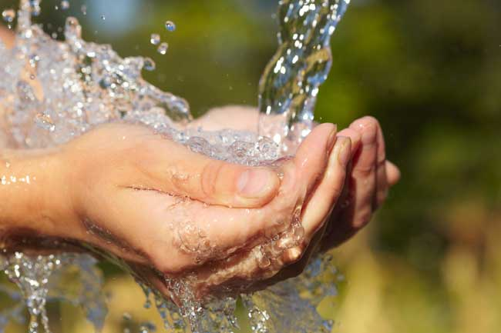

Slide 2
TIẾT 50 +51: NƯỚC

Slide 3
I. THÀNH PHẦN HÓA HỌC CỦA NƯỚC
Viết PTHH của khí hiđro tác dụng với khí oxi
$$\underset{→}{t^{0}}$$
2H₂ + O₂
2H₂O
Nêu tỉ lệ thể tích giữa khí H₂ và O₂ ở PTHH trên
$$V_{H_{2}}: V_{O_{2}}=2 :1$$

Slide 4
C1: Dựa vào khối lượng của các nguyên tố trong phân tử nước:
B1: Nêu thành phần của phân tử nước
⟶ 1 mol H₂O có 2 mol H và 1 mol O.
B2: Tính khối lượng H và O
mH = n x M = 2 x 1 = 2 (g)
mO = n x M = 1 x 16 = 16 (g)
B3: Tính tỉ lệ khối lượng:
H₂O
2 nguyên tử H
1 nguyên tử O
$\frac{m_{H}}{m_{O}}= \frac{2}{16}$ = $\frac{1}{8}$

Slide 5
C2: Dựa vào thành phần phần trăm theo khối lượng của các nguyên tố:
CT: ${\%m}_{X}=\frac{số nguyên tử X.M_{X} }{Mhc }.100\%$
$${\%m}_{H}=\frac{2.M_{H} }{2.M_{H}+1. M_{O}}.100\%=\frac{2. 1}{2. 1+1. 16}.100\%=11,11\%$$
$${\%m}_{O}=\frac{1.M_{O} }{2.M_{H}+1. M_{O}}.100\%=\frac{1. 16}{2. 1+1. 16}.100\%=88,89\%$$
$$\frac{{\%m}_{H}}{\%m_{O}}$$
$$\frac{11,11\%}{88,89\%}$$
$$\frac{1}{8}$$
=
=

Slide 6
I. THÀNH PHẦN HÓA HỌC CỦA NƯỚC
Kết luận
H
O
H₂O
$$\frac{n_{H}}{n_{O}}=\frac{2}{1}$$
$$\frac{m_{H}}{m_{O}}=\frac{1}{8}$$
CTHH: H₂O

Slide 7
II. TÍNH CHẤT CỦA NƯỚC
1. TÍNH CHẤT VẬT LÝ
Dựa vào những hiểu biết của em hãy hoàn thành thông tin về nước vào bảng sau:
Công thức hóa học: …… | Màu, sắc: ………………………
Phân tử khối: …………… | Mùi, vị: …………………………
Trạng thái (ở nhiệt độ thường): ……………. | Nước hòa tan được nhiều chất rắn (như …………..), lỏng (như …………..), khí (như ……………………)
Nhiệt độ sôi:………………… Nhiệt độ hóa rắn: …………… | Khối lượng riêng: …………….

Slide 8
Công thức hóa học: …… | Màu, sắc: …………………
Phân tử khối: …………… | Mùi, vị: ……………………
Trạng thái (ở nhiệt độ thường): ……………. | Nước hòa tan được nhiều chất rắn (như ……..…………..), lỏng (như ….…………..), khí (như ……………………)
Nhiệt độ sôi:…………… Nhiệt độ hóa rắn: ……… | Khối lượng riêng: …………….
H₂O
Không màu
18
Không mùi, không vị
Đường, muối,…
Cồn, axit,…
Lỏng
HCl, NH₃, …
100⁰C
1 kg/lít
0⁰C

Slide 9
BẢN TƯỜNG TRÌNH THÍ NGHIỆM
TN | Tên TN | Các bước tiến hành | Hiện tượng
1 | Nước tác dụng với natri
2 | Nước tác dụng với natri oxit
3 | Nước tác dụng với điphotphopentaoxit
Cho nước cất vào 2 ống nghiệm.
Cắt 1 mẩu natri cho vào 1 ống nghiệm.
Nhỏ thêm vài giọt phenophatlein vào 2 ống nghiệm.
Cho natri oxit vào ống nghiệm đựng nước.
Nhỏ thêm vài giọt phenophatlein vào ống nghiệm.
Cho natri oxit vào ống nghiệm đựng nước.
Nhúng quỳ tím vào ống nghiệm.

Slide 10
2. TÍNH CHẤT HÓA HỌC
TN1: Nước tác dụng với kim loại:
https://www.youtube.com/watch?v=PH9eis-89OE
TN2. Nước tác dụng với oxit bazo:
https://www.youtube.com/watch?v=PH9eis-89OE
TN3. Nước tác dụng với oxit axit:
https://www.youtube.com/watch?v=wK1BAS4Uu7k

Slide 11
BẢN TƯỜNG TRÌNH THÍ NGHIỆM
TN | Tên TN | Các bước tiến hành | Hiện tượng
1 | Nước tác dụng với natri | Cho nước cất vào 2 ống nghiệm. Cắt 1 mẩu natri cho vào 1 ống nghiệm. Nhỏ thêm vài giọt phenophatlein vào 2 ống nghiệm.
2 | Nước tác dụng với natri oxit | Cho natri oxit vào ống nghiệm đựng nước. Nhỏ thêm vài giọt phenophatlein vào ống nghiệm.
3 | Nước tác dụng với điphotphopentaoxit | Cho natri oxit vào ống nghiệm đựng nước. Nhúng quỳ tím vào ống nghiệm.
- Natri phản ứng với nước, chuyển động tròn.
- Ống nghiệm có natri phản ứng chuyển sang hồng.
- Chất rắn tan vào nước.
- Ống nghiệm xuất hiện màu hồng.
- Chất rắn tan vào nước.
- Quỳ tím chuyển sang màu đỏ.

Slide 12
PTHH
TC1
TQ: Nước + KL ⟶ Bazo + H2
TC2
TQ: Nước + OB ⟶ Bazo
VD: Na₂O + H₂O → 2 NaOH
TC3
TQ: Nước + OA ⟶ Axit.
VD:
VD: 2Na + 2 H₂O → 2 NaOH + H₂

Slide 13
MỞ RỘNG
Tác dụng với oxit bazo
Tác dụng với kim loại
Tác dụng với oxit axit
Nước
Ca + 2H₂O → Ca(OH)₂ + H₂
2K + 2 H₂O → 2 KOH + H₂
Ba + 2 H₂O → Ba(OH)₂ + H₂
CaO + H₂O → Ca(OH)₂
K₂O + H₂O → 2 KOH
BaO + H₂O → Ba(OH)₂
SO₂ + H₂O → H₂SO₃
CO₂ + H₂O → H₂SO₃
SO₃ + H₂O → H₂SO₄

